Slide 1
これから行って頂くこと
①スケジュール作成
マイルストーン（設計完了日、デモ版完成日、その他レビューに関係しそうな日付）
②環境構築
必要なソフトウェアは訓練用PCにインストールOK
（必須）Gitをインストールしてください。また、Githubにアカウントを作成してください※後述
③設計
最低限、ユースケース図、画面遷移図、ER図を作成してください。もし余裕があればUI設計書、DB設計書も作ってください。それぞれ作成したらレビューで承認を得てください。
④実装
⑤テスト
テストケースを書いてテストする／テストコードを書いて自動テストする etc…
（どれくらい何をテストをしたのか分かるようにすること）

Slide 2
これから行って頂くこと
⑥デモ版レビュー
週1レビュー
⑦資料作成（★はあると尚よい。余裕がある人向け）
・使用環境（プログラム言語、フレームワーク、ミドルウェア、OS）
・操作マニュアル★
・システム構成図★（システム間を連携して構築している場合など）
⑧完成版レビュー
阿武に最終レビュー

Slide 3
会議体
No | 名称 | 頻度 | 目的
1 | キックオフミーティング | この会議 | プロジェクトの進め方の確認 役割の確認 ツールの説明
2 | 定例ミーティング | 毎週火曜日 | 進捗の確認 課題の共有 デモ版レビュー
3 | 最終報告会 | 1回 | 完成版をレビューする

Slide 4
やること／やらないこと
クリエイティブスタッフ（阿武）
やること
（週1）要件の質問に答える
（毎日）技術サポート（設計・コーディング・テスト等で行き詰ったときにSlackで質問を受けてアドバイスする※すぐ返信出来ない場合があります）
（週1）定例MTGの開催
（週1）進捗管理（遅れが無いか確認し優先順位を指示する／課題を確認する）
（週1）デモ版のレビュー
やらないこと
勤怠管理（拠点スタッフに報告してください）
日々の進捗管理（拠点上司に報告してください）
設計／コーディング／テストや動作チェックの実施
コードを直接修正したり、設計の細かい項目の過不足の指摘、実際の画面での動作テストは行いません。観点やどうアプローチすると良い、といったアドバイス。

Slide 5
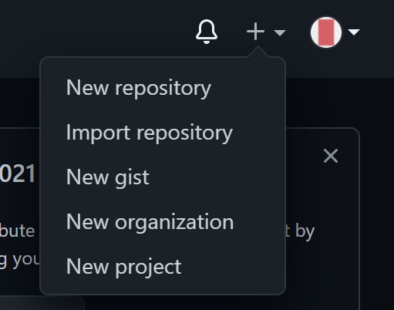
Git／Github
クリエイティブスタッフとのコードの共有はGithubで行います
＜Git＞
こちらを参考にGitをインストールしてください。
＜Github＞
Githubにアクセス
サインアップ⇒メールアドレスを登録する
＋マークをクリックしてリポジトリを作成（New repository※右図）
リポジトリ名を任意に設定、アクセス権はprivateを選択して「Create repository」
コラボレーターの追加
Settings＞Manage accessで「Invite a collaborator」で阿武のユーザー名を入力して招待してください
★阿武：Kaien-abu

Slide 6
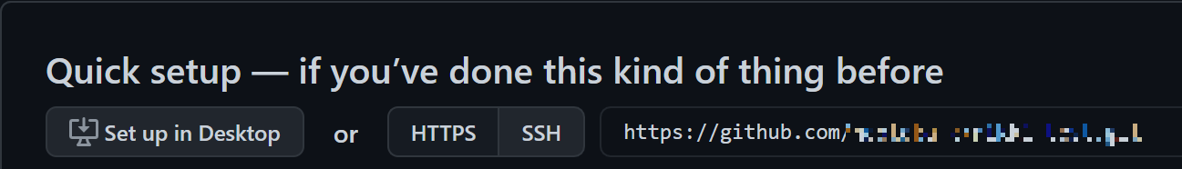
Git／Github
コマンドプロンプトでGit管理したいフォルダに移動し下記を実行
git init
git remote add origin https://github.com/XXXXX/XXXXX.git ※URLは↓
Gitユーザーの設定（1回だけ必要）
git config --global user.name "ユーザー名"
git config --global user.email Eメール
commit（ソースの確定）方法
git add .
git commit -m "ここにコメントを入力"
push（ソースの共有）方法
git push origin master
※PushをすることでGithubに反映されます

Slide 7
注意点
残業（訓練時間外での成果物の作成）は原則禁止
実力以上の成果を一時的に出しても就職後に困るのは自分自身です
成果物＝実装・テスト・資料作成です。勉強の時間は含まれません。
キリのよいところまでやりたい等、しかたなく残業した場合は「何時間残業したか」を必ず申告・記録してください。

Slide 8
（お勧めツール）
＜Visual Studio Code＞
高機能なエディタ。拡張機能が充実している。Gitの操作も可能。
こちらからダウンロード
＜Torello＞
直感的に使えるタスク管理サービス。開始前／作業中／完了のタスクを管理できる
https://trello.com/ja

Slide 9
（参考）プログラミング言語や環境
例）ノーコードサービスを利用する
Appsheet
例）バックエンドサービスを利用する
Typescript ＋ Angular ＋ Firebase
例）フレームワークを利用する
Python ＋ Flask ＋ MariaDB
PHP ＋ Laravel ＋ MariaDB
Python ＋ Django ＋ MariaDB（MySQL）
Python ＋ Flask ＋ PostgresDB
例）GASで作成する

Slide 10
よくある質問
私用PCあり？→OK。
日報や日々の連絡手段について
通常の「日報」として（就活日報ではなく）、事業所宛にメール送信ください。
開始終了報告をSlackのクリエイティブコース朝会Ch.にお願いします。
プロジェクトに関する質問相談は、#アプリ作成プロジェクトCh.の方にお願いします。
一般的な技術的な質問は、#質問チャンネル_クリエイティブコースでお願いします。

Slide 11
最後に
アプリ開発週1レビューのプログラムでは、実際に仕事として開発業務にあたるという事をある程度模しています。
そのため、特に開発業務の経験が無い方には基本的な工程をひと通り体験して頂き、全体のスケジュールに沿って動くということや、報告・相談の仕方、また自分が就こうとしている仕事は全体の中でどういった役割で、前後にこういった作業をしている人たちがいるのだ、という事を実感して頂きたいと思います。
一方で、全ての工程を自分一人で行える事が絶対に必要という事もありません。苦手な工程、得意な工程などを働く前に知っておき、対処できるものは対処方法を、努力でどうにもならない領域は避けるなど、より良い就活に活かすことが最終的な目的です。
そのため、「この部分は厳しい」などと感じたら素直にご報告頂き、都度進め方を調整していきましょう。

